Slide 1
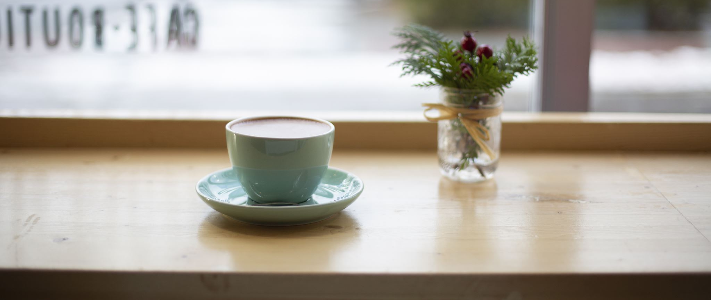
Deutschkonversationsgruppe
20.05.2021

Slide 2
Willkommen zur DK-Gruppe Grund-Mittelstufe！
Findet am jeden Donnerstag um 12:10 statt. (Dauert ungefähr eine Stunde)
In jeder Zeit könnt ihr reinkommen und rausgehen.
Mittagessen? Natürlich ok! ☺
Essen und sprechen und ... genießen wir Deustch ☺
Sei nicht schüchtern! Fürchte dich nicht vor Fehlern!
Lernen wir zusammen Deustch ☺

Slide 3
Wie geht es dir？

Slide 4
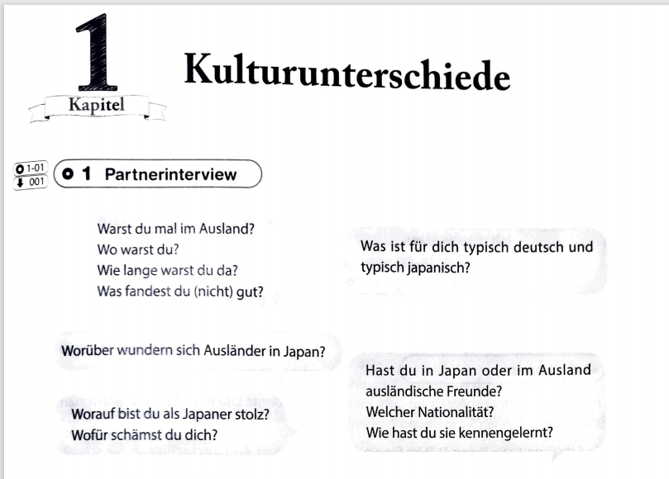
Sag deine Meinung!

Slide 5

Socken in Sandale

Slide 6
